Slide 1
Notes:
Präsentationsfolie

Slide 2
Brand
2
2
Notes:
Präsentationsfolie

Slide 3
Kernfrage und daraus abgeleitete Lernziele
2
Wie schnell breitet sich ein Feuer aus und welche Gefahren gehen von ihm aus?
Lernziel 1
Die Schülerinnen und Schüler können verschiedene Stoffe nach deren Brennbarkeit beurteilen.
(NMG 3.3a)
Lernziel 2
Die Schülerinnen und Schüler sind sich der Geschwindigkeit einer Brandausbreitung bewusst und können diese mit eigenen Worten beschreiben.
(NMG 4.1c)
Lernziel 3
Die Schülerinnen und Schüler können die drei häufigsten Brandursachen benennen und wissen, wie sie diese vermeiden können.
(NMG 1.2b)
Lernziel 4
Die Schülerinnen und Schüler können die Gefahren von Feuer und Rauch beschreiben.
(NMG 4.1c)
Notes:
Informationsfolie
Die Kompetenzen aus dem Lehrplan 21, auf die sich die Lernziele beziehen, sind in Klammern angegeben.

Slide 4
Inhaltsverzeichnis Kapitel Brand
2
Einstimmung; Vorwissen aktivieren 5
2.1 Was brennt? 7
Lernziele und Organisation 8 Brennbarkeit von Stoffen 10 Verarbeitung (Protokoll Demoexperiment) PT PT: Praxisteil
2.2 Wie schnell ist ein Feuer? 13
Lernziele und Organisation 14 Brandausbreitung 16 Verarbeitung (Filmprotokoll) 17 Brandursachen 19 Verarbeitung (AB) 20
2.3 Feuer und Rauch 22
Lernziele und Organisation 23 Gefahren 25 Verarbeitung (AB) 25
Notes:
Informationsfolie
Hier finden Sie einen Überblick über die Inhalte des Themas mit Angabe der Folie.

Slide 5
Einstimmung
2
Mani Matter (1936-1972)
I han es Zündhölzli azündt, 2.Strophe
«Ds Zündhölzli» aus Mani Matter: Us emene lääre Gygechaschte © 2011 Zytglogge Verlag
Notes:
Präsentationsfolie
Zu Beginn dieses Kapitels hört sich die Klasse gemeinsam die zweite Strophe von Mani Matters Lied «I han es Zündhölzli azündt» an. Der Auszug aus dem Lied und die Fragen auf der nächsten Folie soll helfen, das Vorwissen der Schülerinnen und Schüler zu aktivieren.

Slide 6
Vorwissen aktivieren
2
Brand
Bei Mani Matter wird aus dem Streichholzfeuer ein Hausbrand. Was könnte sonst noch passieren?
Geht die Brandausbreitung wirklich so schnell?
Was brennt überhaupt? Kann alles brennen?
Was, denkst du, ist gefährlicher: das Feuer oder der Rauch?
Was glaubst du, welches sind die häufigsten Brandursachen in der Schweiz?
Notes:
Präsentationsfolie
Das sind mögliche Fragen, um eine Diskussion über den Inhalt der zweiten Strophe vom Lied anzuregen. Auf diese Weise stimmen Sie die Schülerinnen und Schüler auf das Thema ein und aktivieren ihr Vorwissen. Natürlich sind weitere und/oder andere Fragen möglich. Lassen Sie die Antworten unkommentiert offen. Dies bietet allen die Möglichkeit, im Laufe der Lerneinheit das eigene Präkonzept anzupassen, zu erweitern oder gar vollständig zu ersetzen.

Slide 7
Was brennt?
2.1
2.1
Notes:
Präsentationsfolie

Slide 8
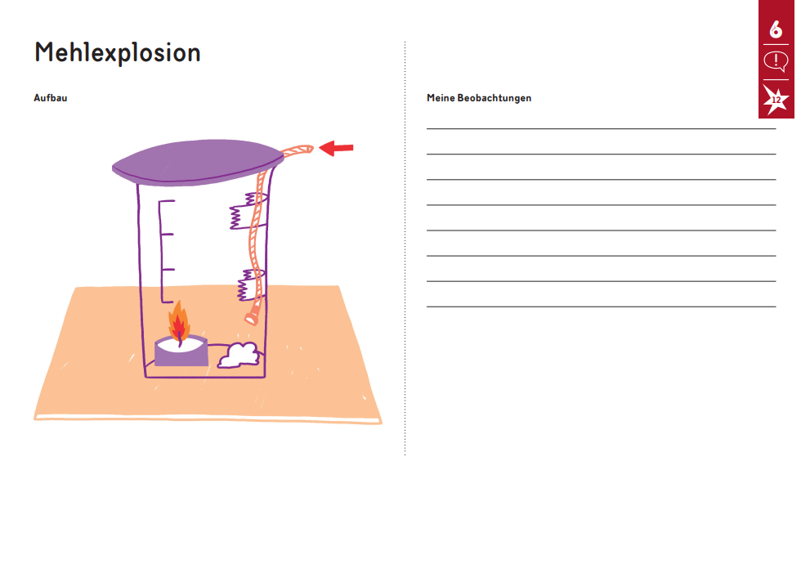
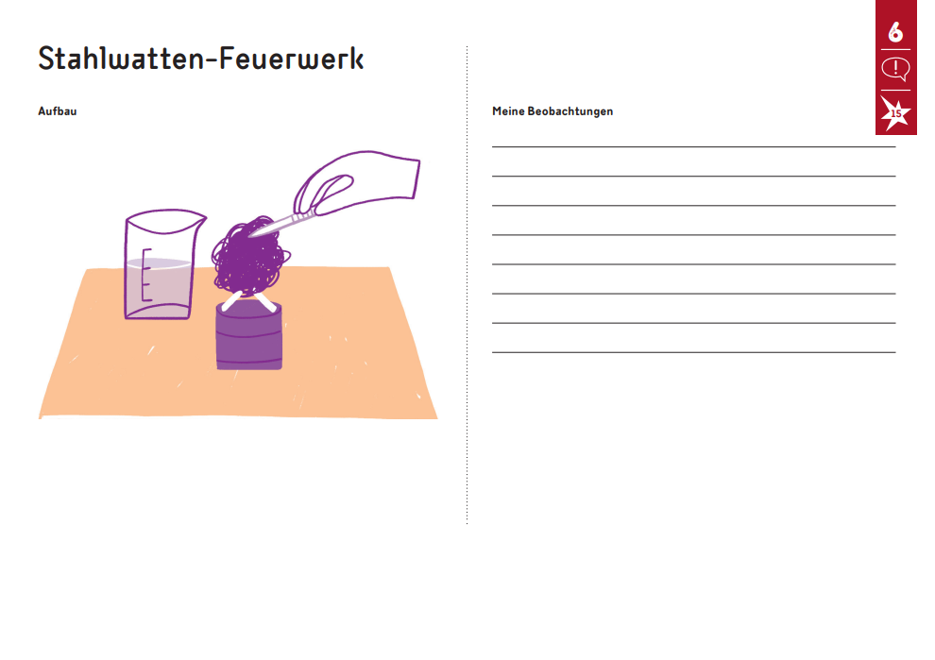
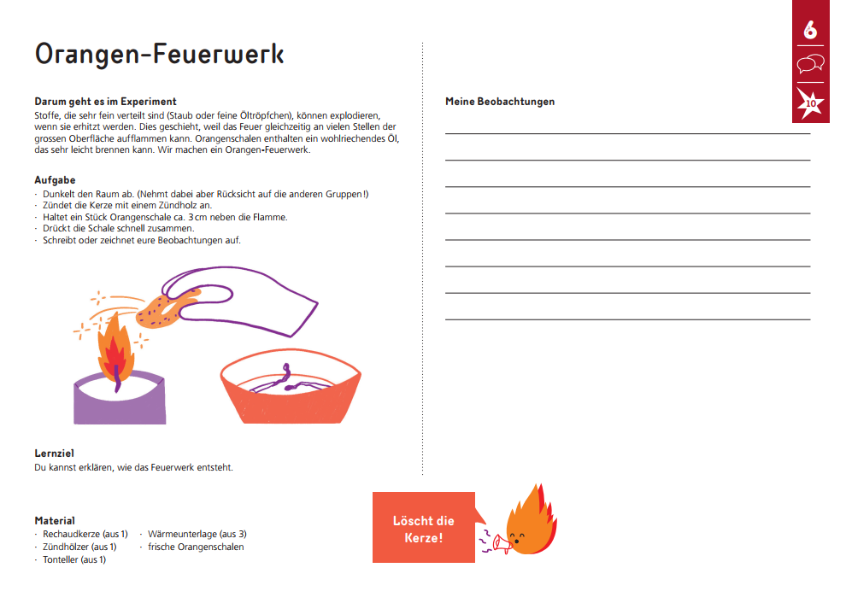
Lernziele und Organisation
2.1
Was brennt?
Lernziel (Inhaltlich)
Die Schülerinnen und Schüler können verschiedene Alltagsstoffe nach deren Brennbarkeit beurteilen.
(NMG 3.3a)
 | 1-2 Lektionen
 | Kopien: Folien 10, 11 Boxen Zouber-Chischte Füür Kopien aus dem Praxisteil: Demonstrationsexperimente Nr. 12, 15 (Protokollblätter) optional Experiment Nr. 10 Verschiedene Stoffe gemäss Demonstrationsexperiment Nr. 14
 | Demonstrationsexperimente Nr. 12, 14, 15 optional Experiment Nr. 10
Lernziel (überfachlich)
Die Schülerinnen und Schüler können Vermutungen zur Brennbarkeit von Stoffen formulieren und durch ein Experiment verifizieren.
(methodische Kompetenz: Informationen suchen)
Notes:
Informationsfolie

Slide 9
Lernziele
2.1
Was brennt?
Lernziel 1
individuell ausformuliertes Lernziel
Lernziel 2
individuell ausformuliertes Lernziel
Notes:
Sie können die Lernziele an Ihre Schülerinnen und Schüler angepasst formulieren, danach kopieren und abgeben.

Slide 10
Brennt das alles? 1
2.1
Was brennt?
Überlegt euch vor dem Experiment, ob der Stoff brennt oder nicht.
Lies die Anleitung unten.
Nun prüfen wir, ob die Stoffe brennbar sind oder nicht.
Sauerstoff ist in der Luft vorhanden und als Wärmequelle benutzt eure Lehrperson einen Brenner. Welche Stoffe brennen, gehören also zu den Brennstoffen?
Anleitung:
Benutzt jeweils die folgenden Buchstaben:
S Brennt schnell
B Brennt nach längerer Zeit
N Brennt nicht
Schreibt jeweils links eure Vermutung, rechts dann die Beobachtung aus dem Experiment.
Notes:
Arbeitsblatt für die Schülerinnen und Schüler (Kopiervorlage)
Dieses Arbeitsblatt bezieht sich auf das Demonstrationsexperiment 14 im Praxisteil der Zouber-Chischte Füür.
Bildlegende (von links nach rechts): Holz, grünes Blatt, Metall, Papier, trockenes Blatt

Slide 11
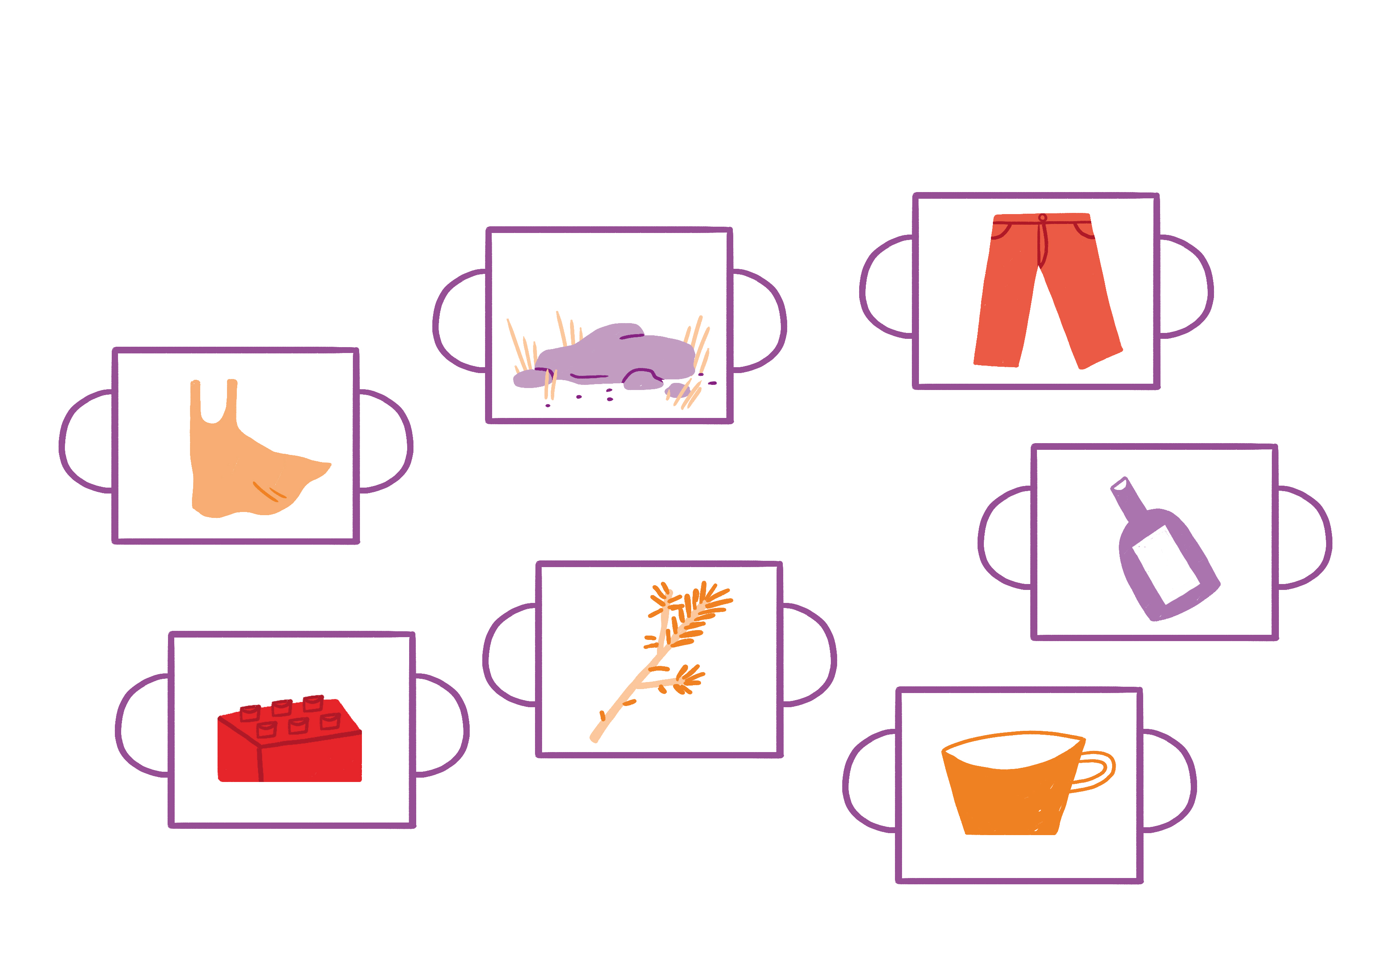
Brennt das alles? 2
2.1
Was brennt?
Überlegt euch wieder vor dem Experiment, ob der Stoff brennt oder nicht.
Und was meint ihr zu Flüssigkeiten? Brennen die?
Eure Lehrperson testet mit euch verschiedene Öle und eventuell auch andere Flüssigkeiten.
Notes:
Arbeitsblatt für die Schülerinnen und Schüler (Kopiervorlage)
Dieses Arbeitsblatt bezieht sich auf das Demonstrationsexperiment 14 im Praxisteil der Zouber-Chischte Füür.
Bildlegende (von links nach rechts): feiner Stoff, Kunststoff, Stein, Reisig, Porzellan, dicker Stoff, Glas

Slide 12
Auch die Form macht’s aus
2.1
Was brennt?
Wann brennt Holz besser?
Ihr habt zwei Holzformen getestet. Was war der Unterschied? Welches Holz brannte besser?
Überlegt euch, warum das so ist.
Kennt ihr noch andere solche Fälle?
Schaut euch die Demonstrationsexperimente an. Was beobachtet ihr? Diskutiert zusammen, wo dies zu Gefahren führen kann.
Notes:
Präsentationsfolie
Hier geht es darum, zu erkennen, dass feste Stoffe in einem wenig kompakten Zustand (Staub, feine Fäden, …) besser brennen (Reisig brennt schneller als ein kompaktes Holzstück), oder sich gar explosionsartig entzünden können (Mehlstaubexplosion). Dieses Phänomen respektive diese Gefahr, dass sich der Staub in der Luft durch einen Funken entzünden und zu Explosionen mit verheerenden Folgen führen kann, ist Schreinereien oder auch Minen bekannt.
Führen Sie die Demonstrationsexperimente 12 und 15 durch. Mit Letzterem können Sie zeigen, dass sogar Metall in bestimmten Fällen brennen kann und dass Batterien im Hausmüll nicht nur eine Verschmutzung durch chemische Stoffe bedeuten, sondern auch «brandgefährlich» sein können.
Das Experiment 10 eignet sich als Abschluss, um die Brennbarkeit von (ätherischen) Ölen zu zeigen. Sie können darauf hinweisen, dass es sich hier, bedingt durch die feinen Tröpfchen, auch um eine Explosion handelt. Sie können das Experiment auch als Demonstrationsexperiment durchführen.

Slide 13
Wie schnell ist ein Feuer?
2.2
2.2
Notes:
Präsentationsfolie

Slide 14
Lernziele und Organisation
2.2
Wie schnell ist ein Feuer?
Lernziel (Inhaltlich)
Die Schülerinnen und Schüler sind sich der Geschwindigkeit einer Brandausbreitung bewusst und können diese mit eigenen Worten beschreiben.
Die Schülerinnen und Schüler können die drei häufigsten Brandursachen benennen und wissen, wie sie diese vermeiden können.
(NMG 1.2b, 4.1b)
 | 1-2 Lektion
 | Kopien: Folien Nr. 17, 20
 | keine
Lernziel (überfachlich)
Die Schülerinnen und Schüler können die wichtigsten Informationen aus einem Film in eine Grafik übertragen.
(methodische.Kompetenz: Informationen aufbereiten)
Notes:
Informationsfolie

Slide 15
Lernziele
2.2
Wie schnell ist ein Feuer?
Lernziel 1
individuell ausformuliertes Lernziel
Lernziel 2
individuell ausformuliertes Lernziel
Notes:
Präsentationsfolie
Sie können die Lernziele an Ihre Schülerinnen und Schüler angepasst formulieren, danach kopieren und abgeben.

Slide 16
Brandausbreitung
2.2
Wie schnell ist ein Feuer?
Schaut genau, wie sich das Feuer ausbreitet.
Füllt das Arbeitsblatt zur Brandausbreitung aus.
Die Wäsche wurde zum schnelleren Trocknen sehr nahe an den Kamin gestellt.
Die Kameras schauen in verschiedene Richtungen des gleichen Raums.
Notes:
Präsentationsfolie
Zeigen Sie den Film zuerst als Ganzes und klären Sie auftretende Fragen. Verteilen Sie anschliessend das Arbeitsblatt und zeigen Sie den Film in Abschnitten. Lassen Sie zwischen den Abschnitten Zeit zum Ausfüllen des Arbeitsblattes.
Vorgesehene Unterbrechungszeitpunkte: alle 20 Sekunden bis 2:00, dann 2:10, 2:15, 2:20, 2:25 und 2:30, mögliche Beobachtungslösungen auf der Lösungsfolie.

Slide 17
Brandausbreitung
2.2
Wie schnell ist ein Feuer?
Beschreibt die Situation zu den angegebenen Zeitpunkten mit Stichworten.
0:00 0:20 0:40 1:00 1:20 1:40 2:00 2:10 2:20 2:30
2:15 2:25
0:00
1:20
2:15
0:20
1:40
2:20
0:40
2:00
2:25
1:00
2:10
2:30
ACHTUNG!
Kleider nie auf einem Heizkörper oder nah am Feuer trocknen
Notes:
Arbeitsblatt für die Schülerinnen und Schüler (Kopiervorlage)
Mögliche Beobachtungen finden Sie auf der folgenden Folie.

Slide 18
Brandausbreitung Lösung
2.2
Wie schnell ist ein Feuer?
0:00 0:20 0:40 1:00 1:20 1:40 2:00 2:10 2:20 2:30
2:15 2:25
0:00 ein Tuch brennt
1:20 Rauch entwickelt sich
2:15 Flammen erreichen Decke
Dicker Vorhang beginnt zu brennen
0:20 brennende Tuchfetzen fallen zu Boden
1:40 Starker Rauch
0:40 Kaminsims und Boden fangen Feuer
2:00 Flammen von halber Raumhöhe
sehr starker Rauch
grosse Hitze (Vorhang versengt)
2:20 Lampenschirm brennt und fällt zu Boden
1:00 ganze Front des Ständers brennt
2:25 runder Teppich brennt
sehr dichter Rauch
2:10 dichter Rauch
Kaminsims brennt vollständig
Sessel beginnt zu brennen
2:30 Raum steht komplett in Brand
Notes:
Präsentationsfolie
Mögliche Beobachtungen

Slide 19
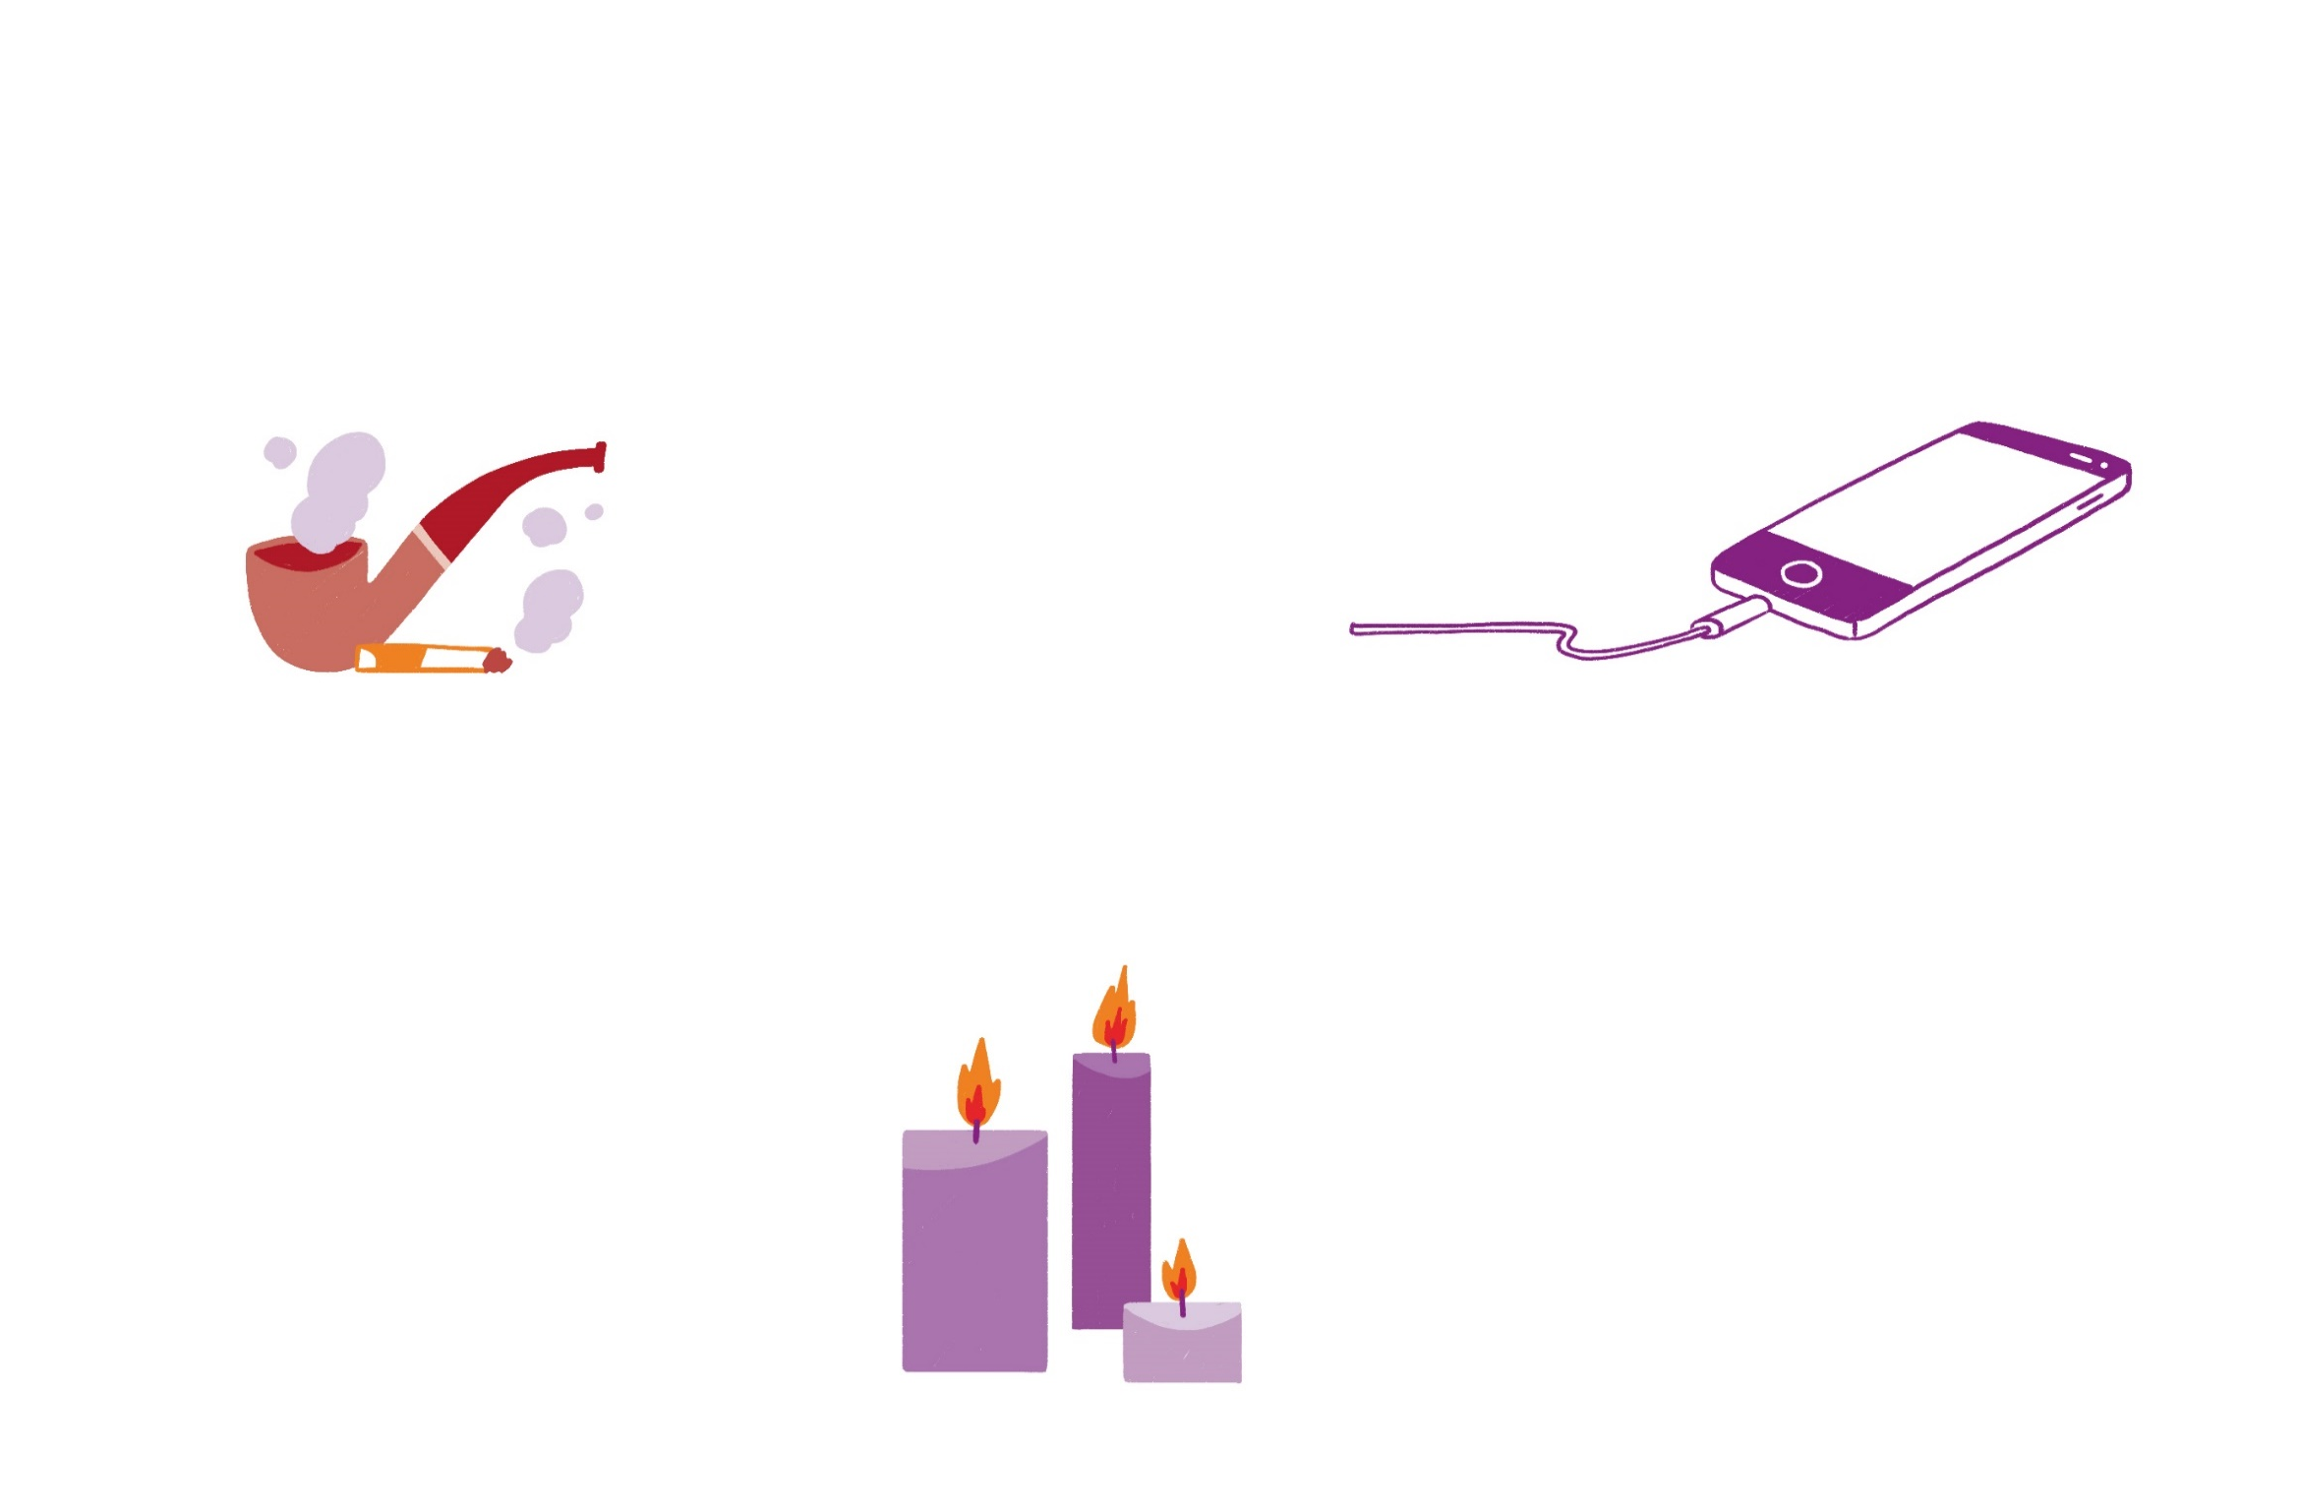
Brandursachen
2.2
Wie schnell ist ein Feuer?
Raucherwaren
Elektronische Geräte
Das sind die Brandherde, welche für die häufigsten Brände zu Hause verantwortlich sind.
Versucht zusammen herauszufinden warum.
Wie kann man solche Brände vermeiden?
Kerzen
Notes:
Präsentationsfolie
Lassen Sie die Schülerinnen und Schüler mit Hilfe des folgenden Arbeitsblattes selbst Vermutungen anstellen. Danach können die verschiedenen Lösungen verglichen und miteinander diskutiert werden.

Slide 20
Brandursachen
2.2
Wie schnell ist ein Feuer?
Elektronische Geräte
Wie entsteht
ein Brand?
Wie lässt sich
der Brand
vermeiden?
Kerzen
Wie entsteht
ein Brand?
Wie lässt sich
der Brand
vermeiden?
Schreibt auf, was ihr zusammen herausgefunden habt.
Raucherwaren
Wie entsteht
ein Brand?
Wie lässt sich
der Brand
vermeiden?
Notes:
Arbeitsblatt für die Schülerinnen und Schüler (Kopiervorlage)
Mögliche Lösungen finden Sie auf der folgenden Folie.

Slide 21
Brandursachen Lösung
2.2
Wie schnell ist ein Feuer?
Elektronische Geräte
Wie entsteht
ein Brand?
Wie lässt sich
der Brand
vermeiden?
Kerzen
Wie entsteht
ein Brand?
Wie lässt sich
der Brand
vermeiden?
Defekte Kabel oder Stecker
Überhitzung des Akkus
Kabel und Stecker regelmässig kontrollieren und allenfalls ersetzen
Keine elektronischen Geräte in der Nähe von oder auf brennbaren Materialien laden
Schreibt auf, was ihr zusammen herausgefunden habt.
Raucherwaren
Wie entsteht
ein Brand?
Wie lässt sich
der Brand
vermeiden?
Glut oder heisse Asche im Papierkorb oder auf dem Teppich
Mit brennender Zigarette einschlafen
Aschenbecher benutzen
Keine Raucherwaren im Bett oder auf dem Sofa (bei Müdigkeit), am besten nie in geschlossenen Räumen
Umfallende brennende Kerzen
Brennende Kerzen in der nähe brennbarer Materialien
Brennende Kerzen nie unbeaufsichtigt lassen
Kerzen stabil aufstellen
Kerzen nie in der Nähe von brennbaren Materialien entzünden
Notes:
Informationsfolie
Mögliche Lösungen

Slide 22
Feuer und Rauch
2.3
2.3
Notes:
Präsentationsfolie

Slide 23
Lernziele und Organisation
2.3
Feuer und Rauch
Lernziel (Inhaltlich)
Die Schülerinnen und Schüler können die Gefahren von Feuer und Rauch beschreiben.
(NMG 4.1c)
 | 1 Lektion
 | Kopien: Folie 25
 | keine
Lernziel (überfachlich)
Die Schülerinnen und Schüler können relevante Informationen aus Texten sammeln.
(Methodische Kompetenz: Informationen suchen)
Notes:
Informationsfolie

Slide 24
Lernziele
2.3
Feuer und Rauch
Lernziel 1
individuell ausformuliertes Lernziel
Lernziel 2
individuell ausformuliertes Lernziel
Notes:
Präsentationsfolie
Sie können die Lernziele an Ihre Schülerinnen und Schüler angepasst formulieren, danach kopieren und abgeben.

Slide 25
Gefahr von Feuer und Rauch
2.3
Feuer und Rauch
Neben Wärme, Licht und technischem Fortschritt bringt Feuer auch viele Gefahren mit sich. Eine kleine Flamme kann sich innert kurzer Zeit zu einem riesigen Feuer ausbreiten, das ganze Häuser niederbrennt. Immer wieder sehen wir in den Medien Bilder von riesigen Waldbränden, die wochenlang die Feuerwehr beschäftigen.
Doch nicht nur die Flammen sind gefährlich. Eine weitere Gefahr geht vom Rauch aus. Diese ist aber nicht so offensichtlich. Es ist jedoch wichtig, darüber Bescheid zu wissen.
Wenn es in einem Haus brennt, breitet sich der Rauch sogar noch schneller aus als die Flammen. Kann der Rauch nicht durch ein Fenster oder eine Tür nach draussen entweichen, wird er immer dichter. Dies kann dazu führen, dass man nichts mehr sieht und sich somit nicht mehr in Sicherheit bringen kann. Zudem können Menschen und Tiere ersticken, wenn sie den Rauch einatmen. Dies kommt von den giftigen Stoffen, welche der Rauch und die unsichtbaren Brandgase enthalten. Es genügen schon etwa drei Atemzüge, um einen Menschen bewusstlos zu machen. Bei etwa zehn Atemzügen sind Rauch und Brandgase schon tödlich.
Von 100 Brandopfern sterben durchschnittlich nur 15 wegen der Flammen, jedoch 85, weil sie am Rauch oder den Brandgasen ersticken.
Notiert die Gefahren von Feuer und Rauch.
Worterklärungen
Medien: Berichte in Zeitungen, Fernseher oder Internet
Brandgase: Gase, welche bei einer Verbrennung entstehen
Notes:
Arbeitsblatt für die Schülerinnen und Schüler (Kopiervorlage)

